Slide 1
디렉티브 태그
3

Slide 2
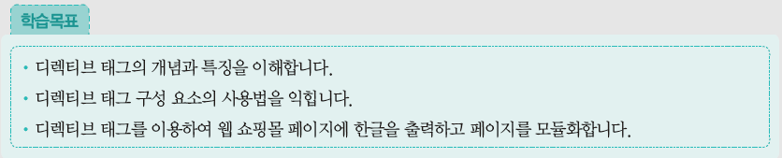
1
디렉티브 태그의 개요
2
page 디렉티브 태그의 기능과 사용법
3
include 디렉티브 태그의 기능과 사용법
4
taglib 디렉티브 태그의 기능과 사용법
5
[웹 쇼핑몰] 한글 출력 및 페이지 모듈화하기

Slide 3
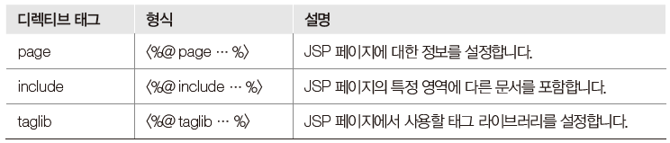
1. 디렉티브 태그의 개요
디렉티브 태그
JSP 페이지를 어떻게 처리할 것인지를 설정하는 태그
JSP 페이지가 서블릿 프로그램에서 서블릿 클래스로 변환할 때
JSP 페이지와 관련된 정보를 JSP컨테이너에 지시하는 메시지

Slide 4
2. page 디렉티브 태그의 기능과 사용법
page 디렉티브 태그
현재 JSP 페이지에 대한 정보를 설정하는 태그
JSP 페이지의 어디에서든 선언할 수 있지만 일반적으로 JSP 페이지의 최상단에 선언하는 것을 권장

Slide 5
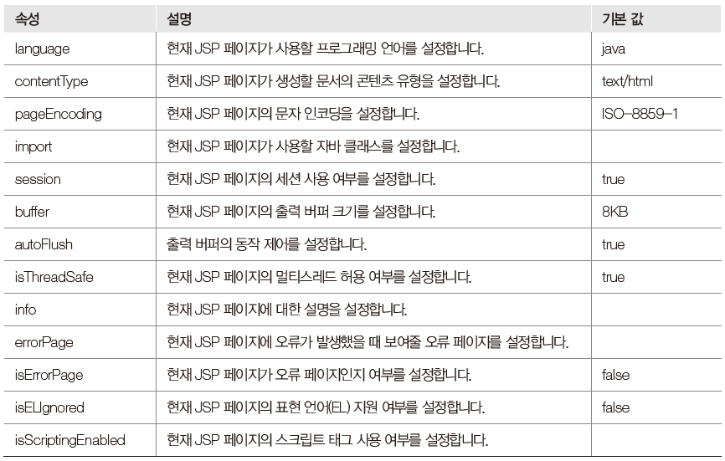
2. page 디렉티브 태그의 기능과 사용법
page 디렉티브 태그의 속성

Slide 6
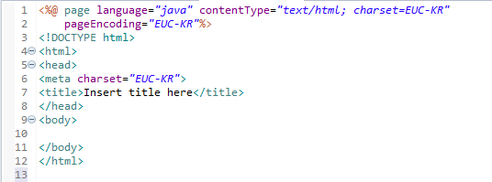
2. page 디렉티브 태그의 기능과 사용법
JSP Files 생성시

Slide 7

2. page 디렉티브 태그의 기능과 사용법
language 속성
JSP 페이지에서 사용할 프로그래밍 언어를 설정하는 데 사용
기본 값은 java

Slide 8


2. page 디렉티브 태그의 기능과 사용법
contentType 속성
현재 JSP 페이지의 콘텐츠 유형(MIME-type)을 설정하는 데 사용
콘텐츠 유형
text/html, text/xml, text/plain 등
기본 값은 text/html
HTML을 출력하는 JSP 페이지는 contentType을 사용할 필요가 없음

Slide 9
2. page 디렉티브 태그의 기능과 사용법
contentType 속성

Slide 10
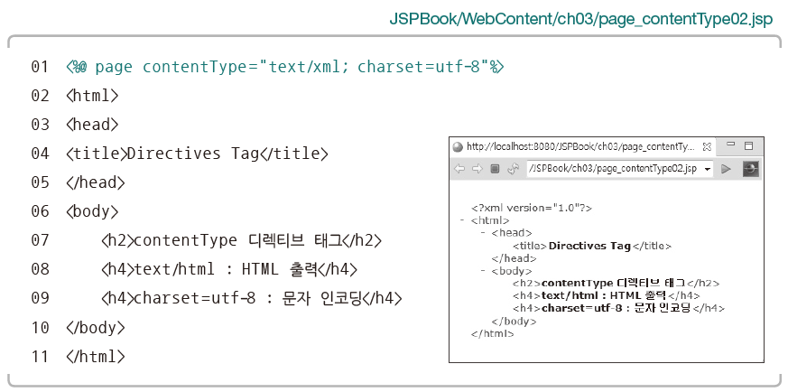
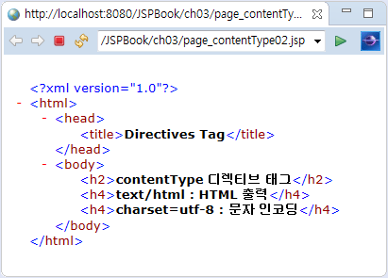
2. page 디렉티브 태그의 기능과 사용법

Slide 11
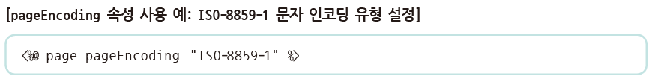
2. page 디렉티브 태그의 기능과 사용법
pageEncoding 속성
현재 JSP 페이지의 문자 인코딩 유형을 설정하는 데 사용
문자 인코딩 유형의 기본 값은 ISO-8859-1
=

Slide 12



2. page 디렉티브 태그의 기능과 사용법
import 속성
현재 JSP 페이지에서 사용할 자바 클래스를 설정하는 데 사용
둘 이상의 자바 클래스를 포함하는 경우 쉼표(,)로 구분하여 연속해서 여러 개의 자바 클래스를 설정
또는 여러 개의 자바 클래스를 각각 별도로 설정할 수도 있음
=

Slide 13
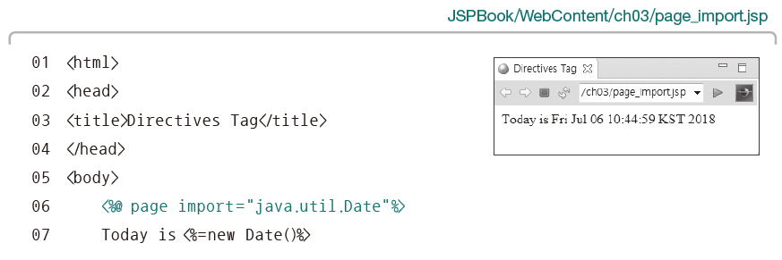
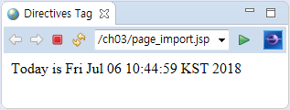

2. page 디렉티브 태그의 기능과 사용법

Slide 14
3. include 디렉티브 태그의 기능과 사용법
include 디렉티브 태그
현재 JSP 페이지의 특정 영역에 외부 파일의 내용을 포함하는 태그
현재 JSP 페이지에 포함할 수 있는 외부 파일
HTML, JSP, 텍스트 파일
include 디렉티브 태그는 JSP 페이지 어디에서든 선언 가능
file 속성 값
현재 JSP 페이지에 포함할 내용을 가진 외부 파일명
이때 외부 파일이 현재 JSP 페이지와 같은 디렉터리에 있으면 파일명만 설정하고,
그렇지 않으면 전체 URL(또는 상대 경로)을 설정

Slide 15
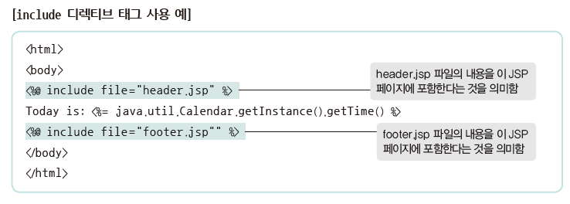
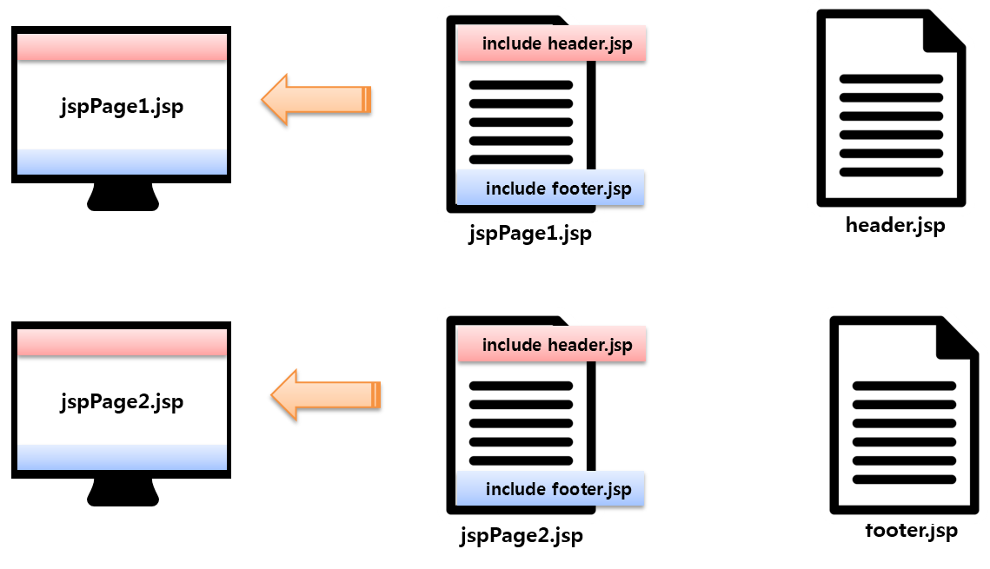
3. include 디렉티브 태그의 기능과 사용법

Slide 16
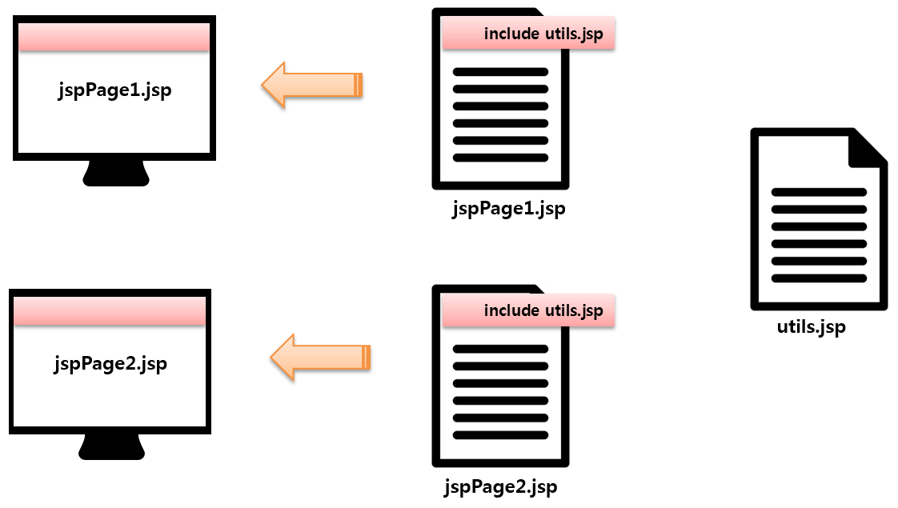
3. include 디렉티브 태그의 기능과 사용법

Slide 17
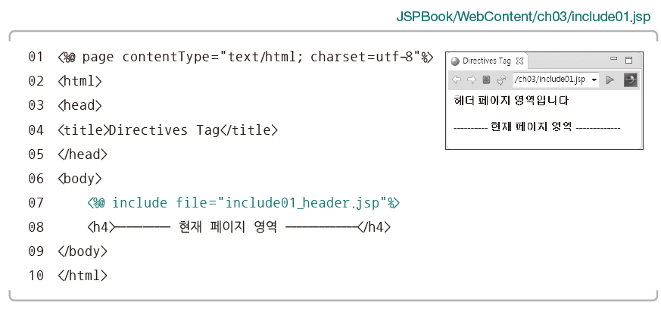
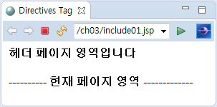
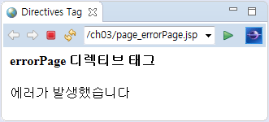
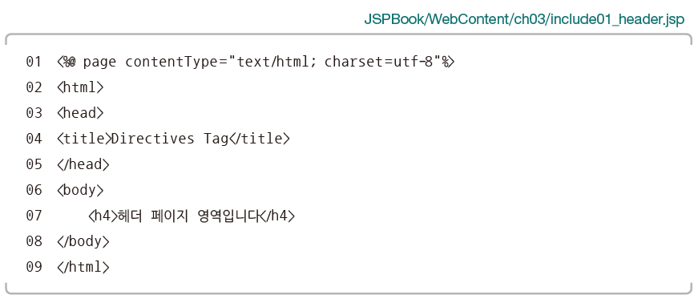
3. include 디렉티브 태그의 기능과 사용법

Slide 18
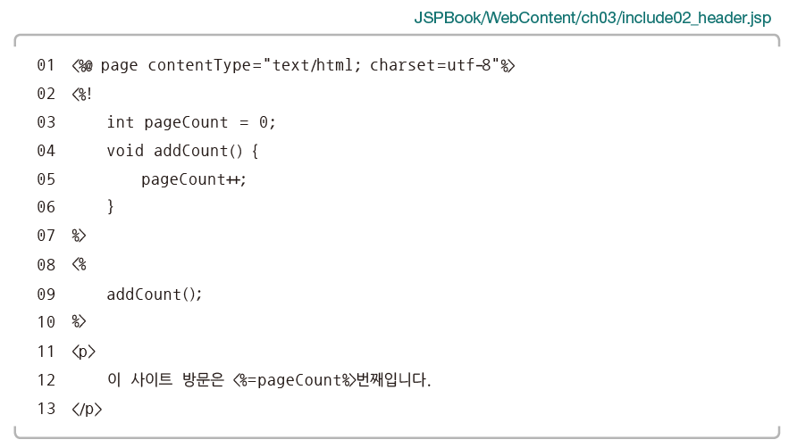
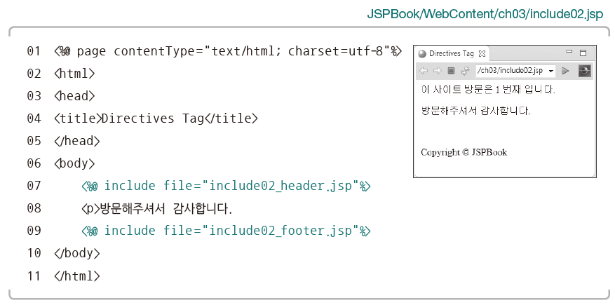
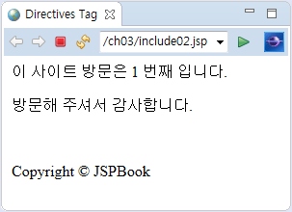
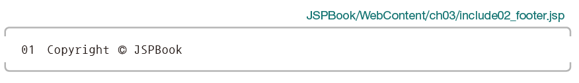
3. include 디렉티브 태그의 기능과 사용법

Slide 19
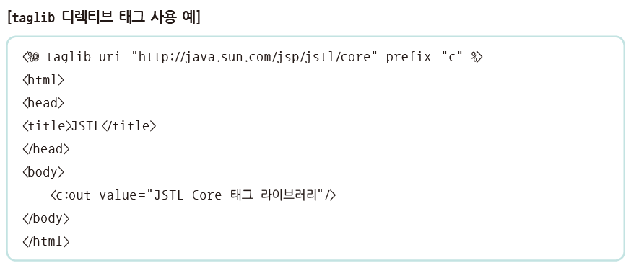
4. taglib 디렉티브 태그의 기능과 사용법
taglib 디렉티브 태그
현재 JSP 페이지에 표현 언어, JSTL, 사용자 정의 태그(custom tag) 등 태그 라이브러리를 설정하는 태그

Slide 20
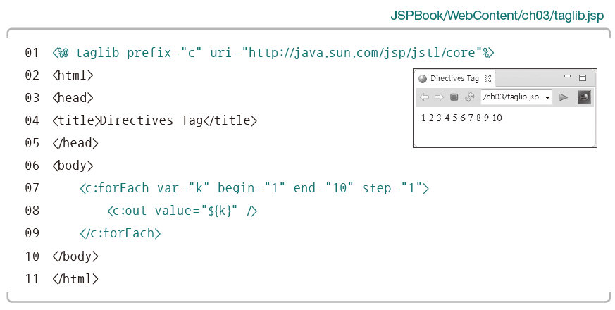
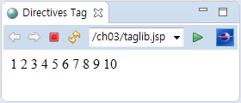
4. taglib 디렉티브 태그의 기능과 사용법
/WEB-INF/lib/ 폴더에 JSTL 태그 라이브러리인 JSTL-1.2.jar 파일을 추가합니다.

Slide 21
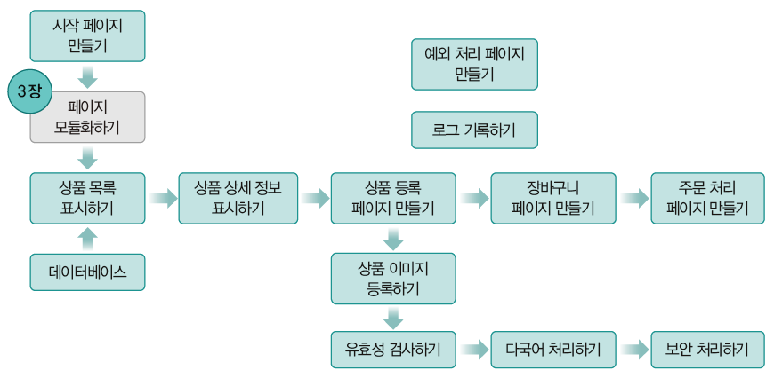
5. [웹 쇼핑몰] 한글 출력 및 페이지 모듈화하기

Slide 22
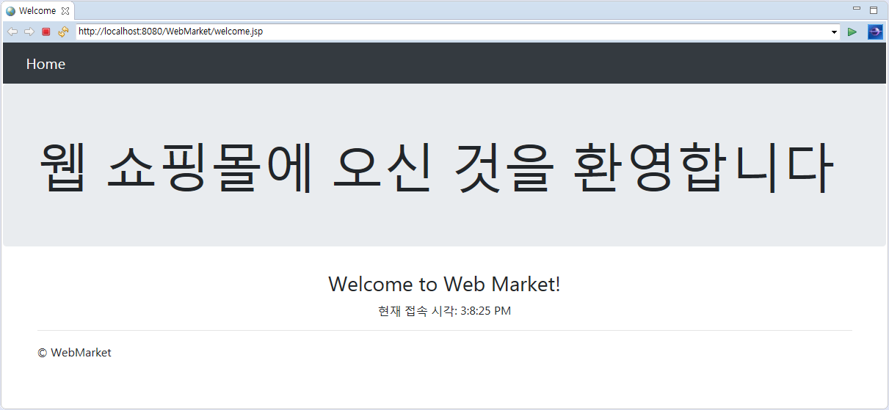
5. [웹 쇼핑몰] 한글 출력 및 페이지 모듈화하기

Slide 23
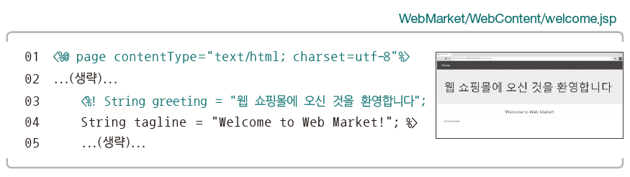
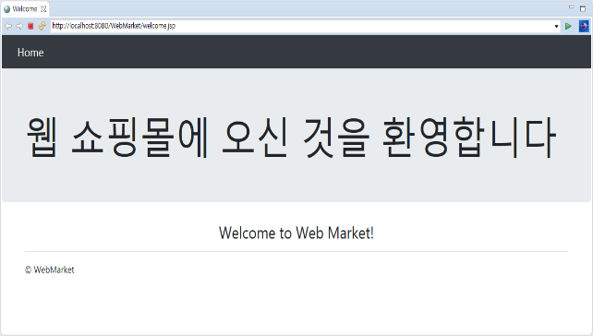
5. [웹 쇼핑몰] 한글 출력 및 페이지 모듈화하기

Slide 24
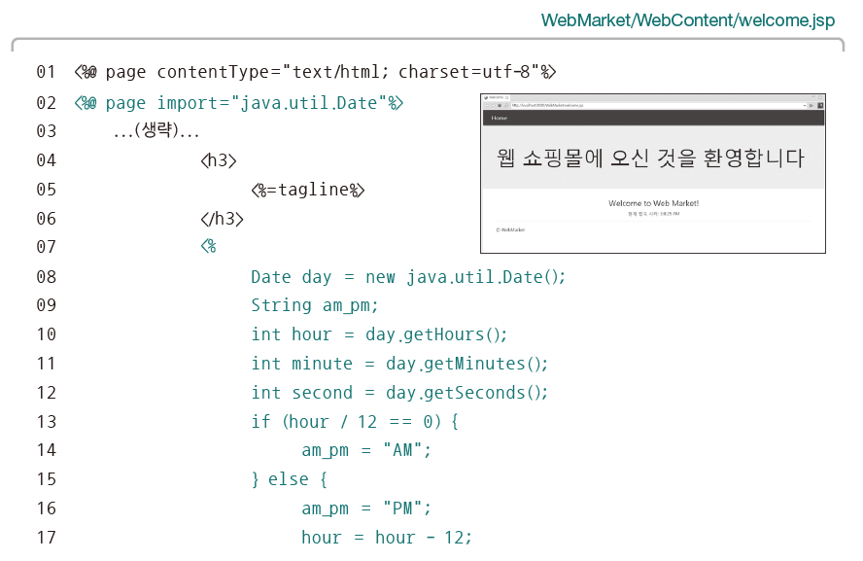
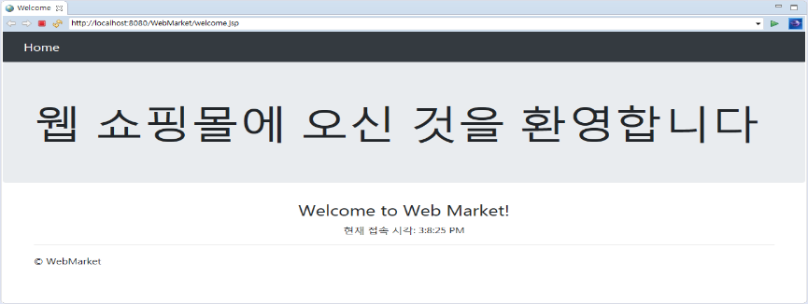
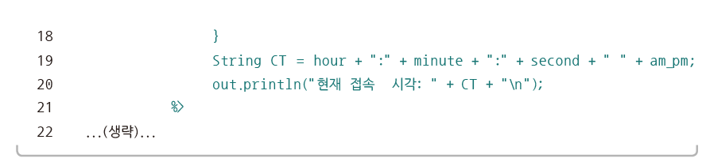
5. [웹 쇼핑몰] 한글 출력 및 페이지 모듈화하기

Slide 25
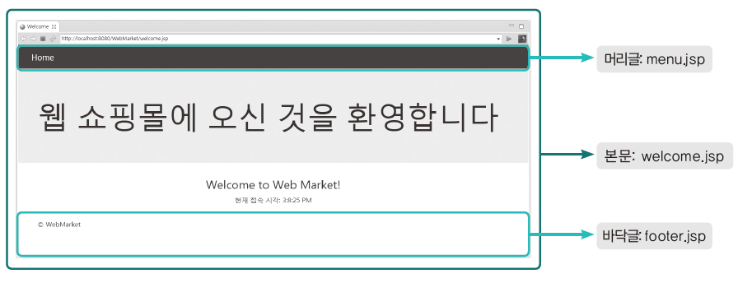
5. [웹 쇼핑몰] 한글 출력 및 페이지 모듈화하기

Slide 26
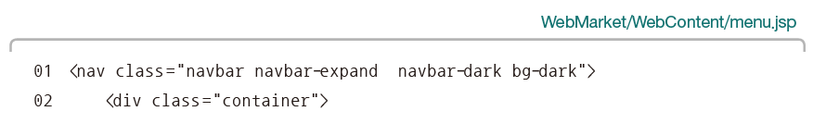
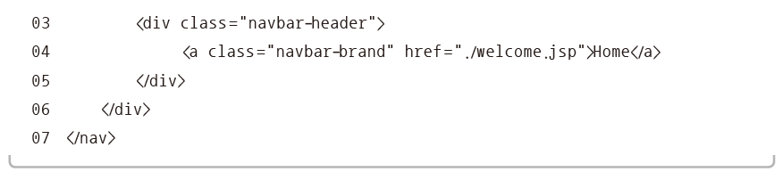
5. [웹 쇼핑몰] 한글 출력 및 페이지 모듈화하기
머리글 JSP 페이지 작성하기

Slide 27
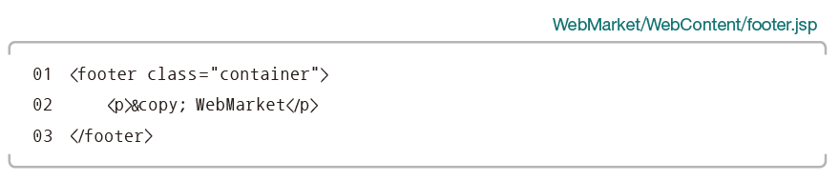
5. [웹 쇼핑몰] 한글 출력 및 페이지 모듈화하기
바닥글 JSP 페이지 작성하기

Slide 28
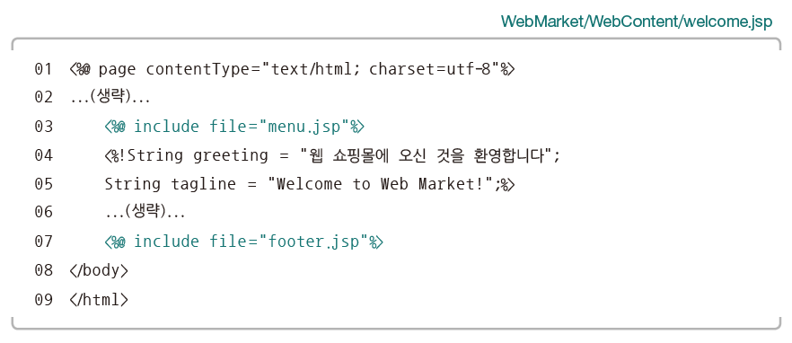
5. [웹 쇼핑몰] 한글 출력 및 페이지 모듈화하기
JSP 페이지 모듈화하기

